Slide 1
Sommaire
Introduction
GitHub
HTML et CSS
Flex et Grid
Media Queries
Améliorations Possibles

Slide 2
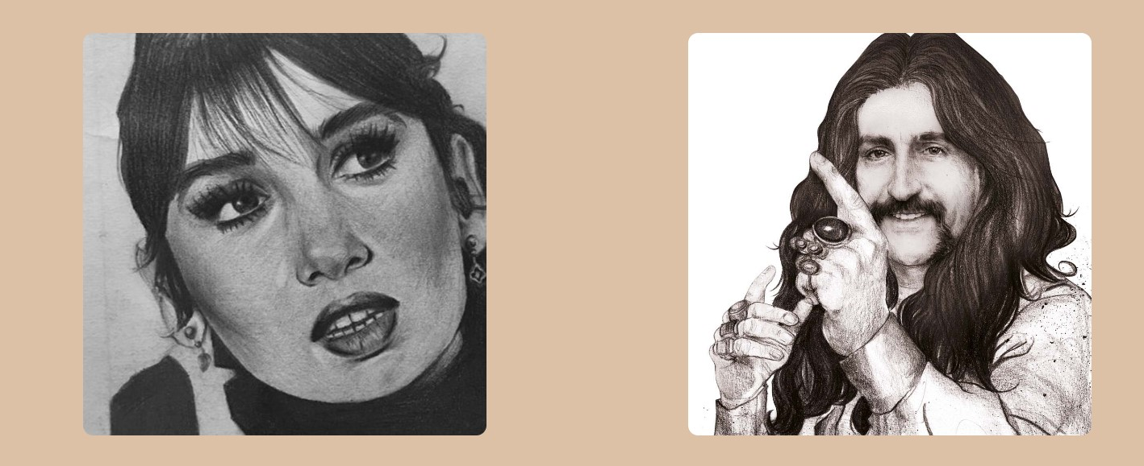
Introduction
Le Projet Fansite est une plateforme dédiée aux passionnés, en utilisant des technologies modernes pour offrir une expérience immersive.

Slide 3
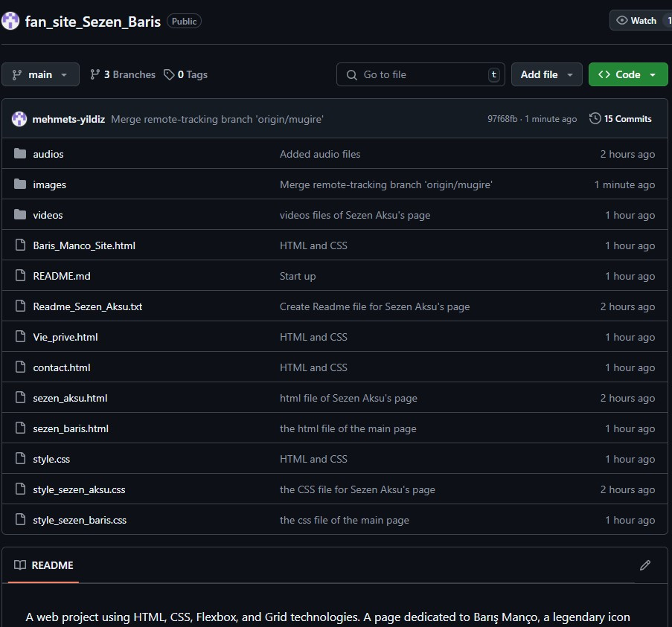
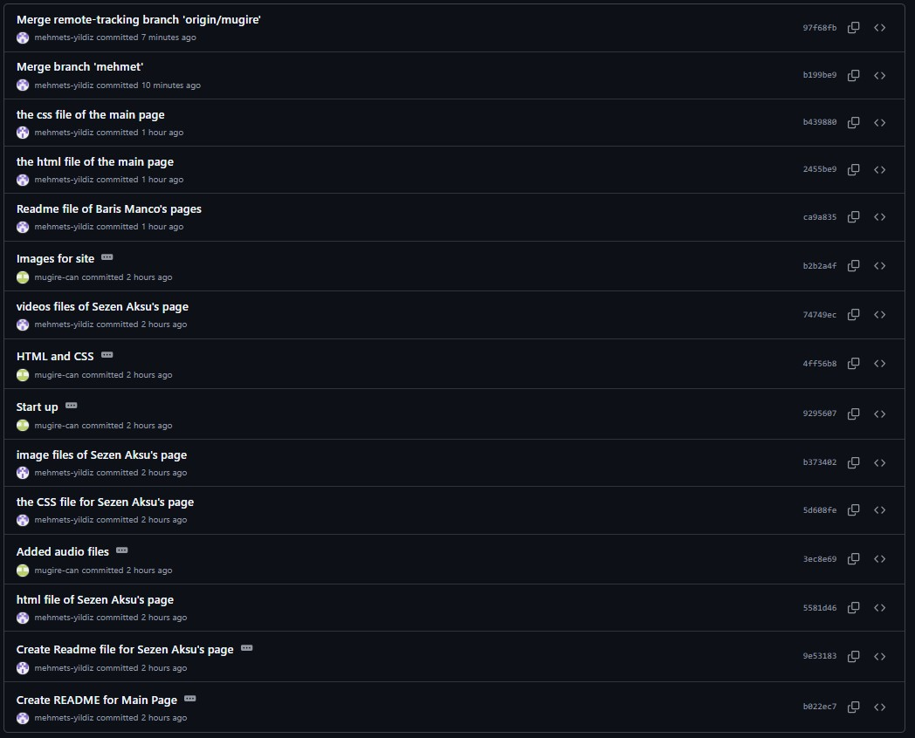
GitHub
Nous avons travaillé notre propre fansite sur notre branche de GitHub. Puis nous avons fusionné nos branches dans la branche principal.

Slide 4
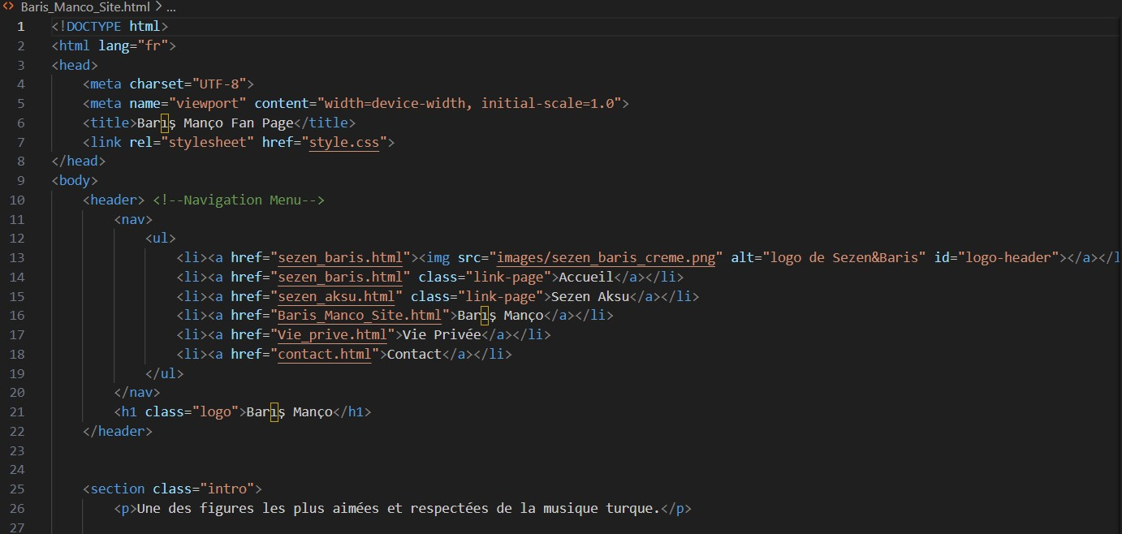
HTML
HTML 5:
Structurer les pages web et les rendre sémantiques
Amélioration de l'accessibilité et de la lisibilité pour tous les utilisateurs

Slide 5
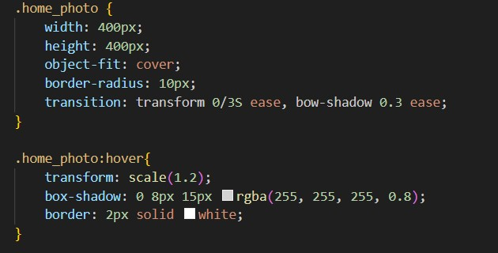
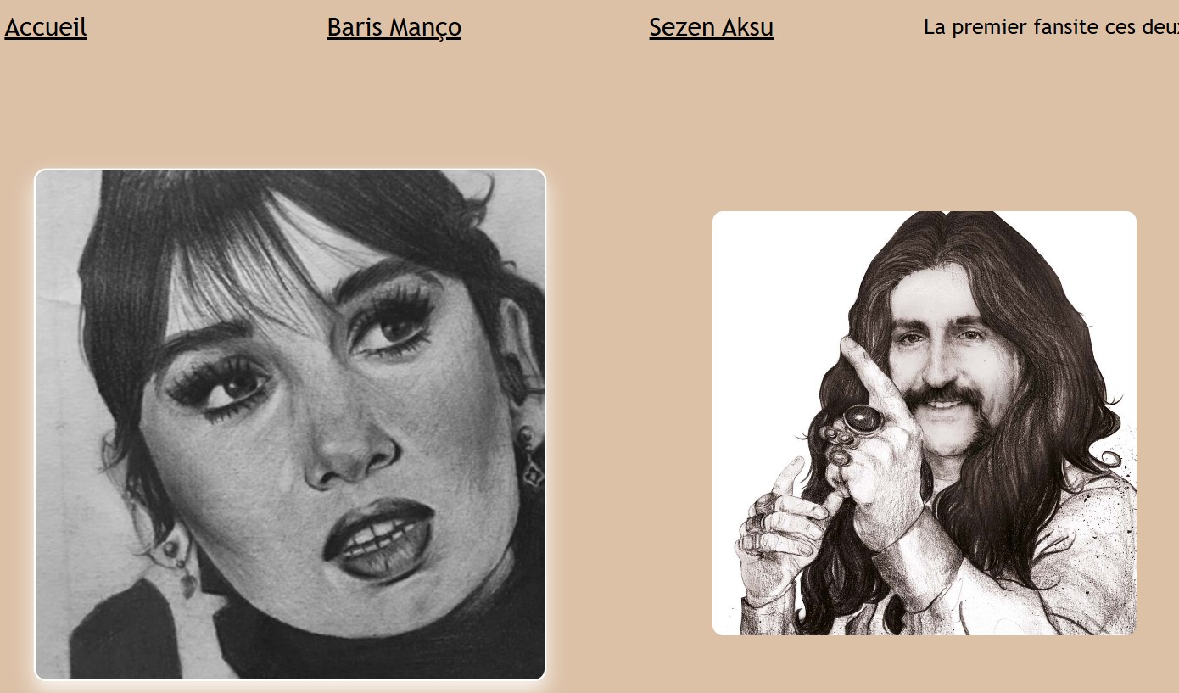
CSS
Il est utilisé pour définir le design et la mise en page des pages web
Il définit les polices, les couleurs, les arrière-plans, les bordures, les marges, etc.
Il crée des designs dynamiques adaptés aux différents appareils et tailles d'écran
Il permet d'appliquer un style uniforme à plusieurs pages via un fichier CSS commun.

Slide 6
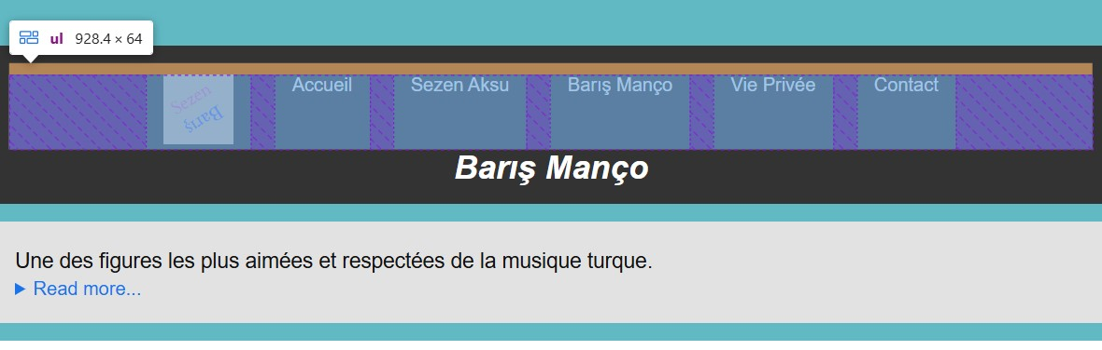
Flex
Aligner et distribuer les éléments de manière flexible, comme dans la navigation et les sections de contenu.
Simplifier de la disposition verticale ou horizontale

Slide 7
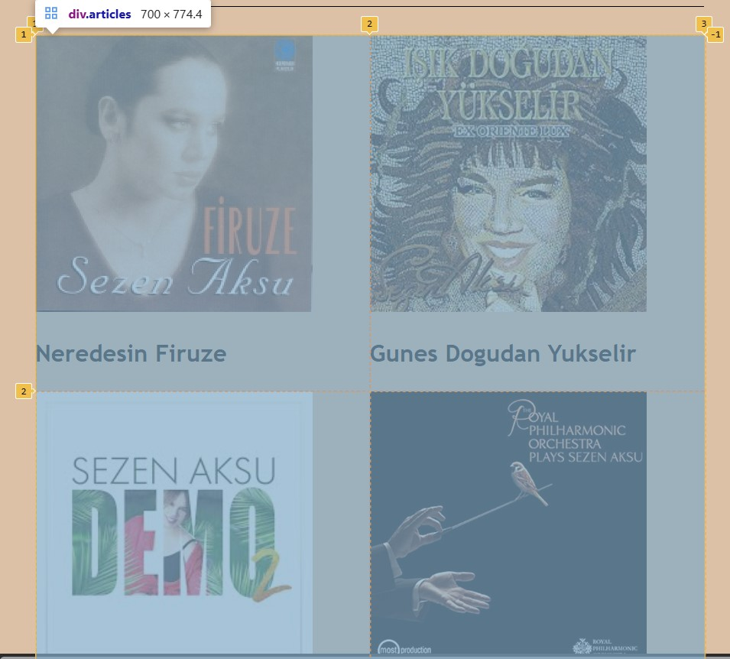
Grid
un modèle de mise en page en CSS conçu pour créer des dispositions en deux dimensions
réaliser facilement des mises en page complexes tout en offrant une flexibilité et un contrôle total
Les éléments peuvent être placés à la fois en ligne et en colonne
Il est facile d'ajuster et de dimensionner les cellules de la grille
Idéal pour créer des mises en page adaptatives en fonction de la taille de l'écran
Permet un alignement, un espacement et un regroupement parfaits des éléments

Slide 8
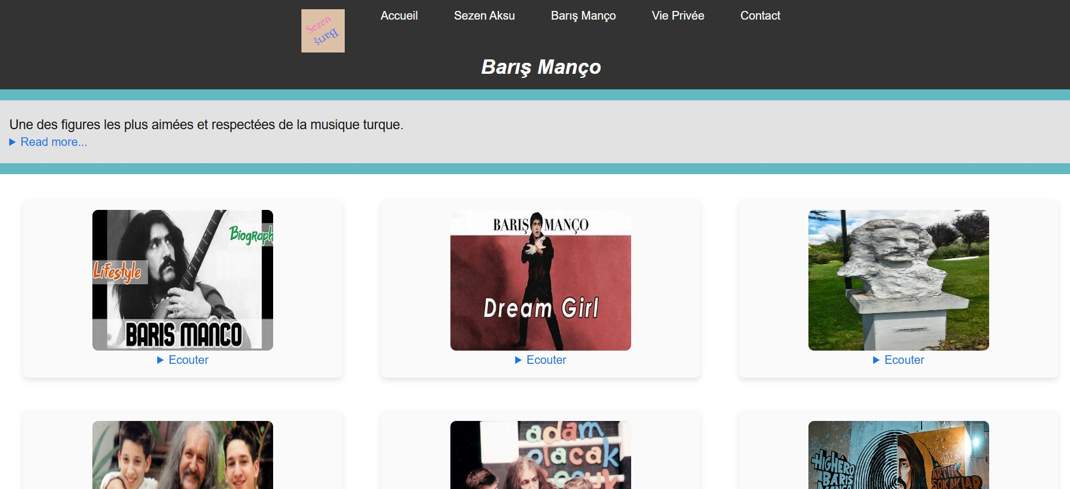
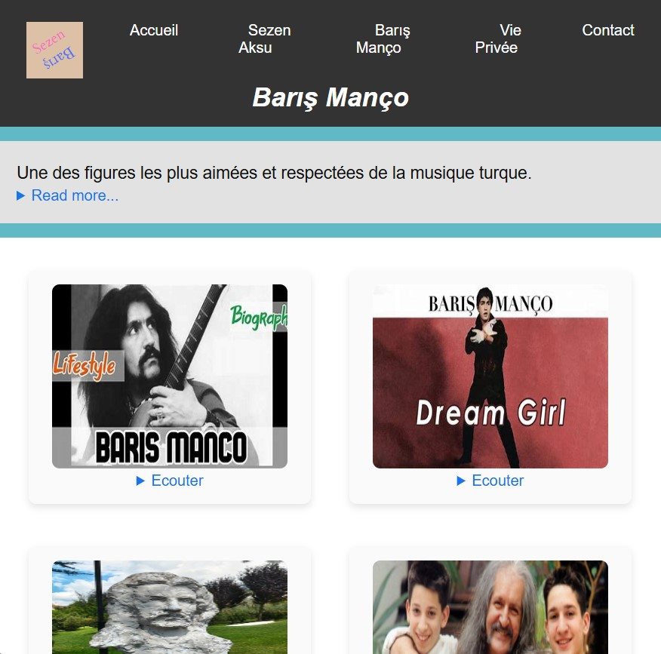
Media Queries
Le site s’adapte parfaitement aux écrans de toutes tailles, les smartphones, les tablettes, les ordinateurs de bureau

Slide 9
Améliorations Possibles
Un forum pour les fans
Un fansite ayant un design totalement responsive
Manque des éléments comme les menus drop-down et burger

